Slide 1

JavaScript e Front-End básico
NEXT
COMEÇAREMOS EM BREVE…
Copyright © CESAR School 2024 | Todos os direitos reservados.
Este material, ou qualquer parte dele, não pode ser reproduzido, divulgado ou usado de forma alguma sem autorização escrita.

Slide 2

© CESAR School 2024 | Todos os Direitos Reservados
© CESAR School 2024 | Todos os Direitos Reservados
© CESAR School 2024 | Todos os Direitos Reservados
Dúvidas da aula anterior?

Slide 3
© CESAR School 2024 | Todos os Direitos Reservados
© CESAR School 2024 | Todos os Direitos Reservados
O que veremos neste módulo?
© CESAR School 2024 | Todos os Direitos Reservados
Aula 01 - Conceitos Básicos de HTML
Aula 02 - Conceitos Básicos de CSS
Aula 03 - Introdução ao JavaScript
Aula 04 - Funções em JavaScript
Aula 05 - Introdução ao React - parte 01
Aula 06 - Introdução ao React - parte 02
Aula 07 - Introdução ao React - parte 03
Aula 08 - Introdução ao React - parte 04
Aula 09 - Introdução ao React Hooks
Aula 10 - Introdução ao HTTP e consumo de APIs com Fetch
Aula 11 - Desenvolvimento do Projeto Prático - Parte 01
Aula 12 - Desenvolvimento do Projeto Prático - Parte 02

Slide 4

© CESAR School 2024 | Todos os Direitos Reservados
Introdução a Frameworks Front-end
Parte 01
JavaScript e Front-End básico
Aula 5

Slide 5
© CESAR School 2024 | Todos os Direitos Reservados
O que é Framework?
Frameworks front-end oferecem componentes prontos e funcionalidades pré-escritas, permitindo que desenvolvedores criem aplicações de forma mais eficiente sem começar do zero. Eles incluem ferramentas que facilitam a criação de layouts e a integração de múltiplos recursos. Em geral, um framework guia toda a estruturação do projeto.

Slide 6



@CESAR 2023 | Todos os Direitos Reservados
© CESAR School 2024 | Todos os Direitos Reservados
Top 3 Frameworks*
Angular
* Oficialmente, React é uma biblioteca

Slide 7
© CESAR School 2024 | Todos os Direitos Reservados
© CESAR School 2024 | Todos os Direitos Reservados
© CESAR School 2024 | Todos os Direitos Reservados
O que veremos hoje?
Introdução ao React
JSX
Componentes
Monitoria

Slide 8
@CESAR 2023 | Todos os Direitos Reservados
© CESAR School 2024 | Todos os Direitos Reservados
Introdução ao React

Slide 9

© CESAR School 2024 | Todos os Direitos Reservados
O que é React?
React é uma biblioteca JavaScript amplamente usada para criar interfaces de usuário interativas e dinâmicas. Ele permite a construção de componentes reutilizáveis que facilitam a organização e manutenção do código.

Slide 10
© CESAR School 2024 | Todos os Direitos Reservados
Por que React?
Muitas oportunidades no mercado de trabalho;
Grandes empresas utilizam;
Desenvolvimento Eficiente: Criação rápida de interfaces interativas;
Reutilização de Código: Componentes reutilizáveis economizam tempo;
Melhor Experiência do Usuário: Renderização eficiente e rápida;
Comunidade Ativa: Acesso fácil a recursos e suporte.

Slide 11










© CESAR School 2024 | Todos os Direitos Reservados
Empresas que usam ecossistema React

Slide 12
@CESAR 2023 | Todos os Direitos Reservados
© CESAR School 2024 | Todos os Direitos Reservados
JSX JavaScript Syntax eXtension

Slide 13
© CESAR School 2024 | Todos os Direitos Reservados
O que é JSX?
É uma extensão de JavaScript que nos permite declarar UI's com uma sintaxe semelhante a HTML, e além de seguir algumas regras, não é preciso aprender nenhum novo símbolo ou sintaxe fora do HTML e do JavaScript.
JSX permite que você escreva estruturas de código semelhantes a HTML diretamente em seu código JavaScript.
JSX
const element = <h1>Hello, world!</h1>;

Slide 14
© CESAR School 2024 | Todos os Direitos Reservados
Incorporando Expressões em JSX
Podemos colocar qualquer expressão JavaScript válida entre chaves em JSX. Por exemplo, 2 + 2, user.firstName ou formatName(user) são expressões JavaScript válidas.
JSX
JSX
const name = 'Josh Perez';
const element = <h1>Hello, {name}</h1>;
function formatName(user) {
return user.firstName + ' ' + user.lastName;
}
const user = {
firstName: 'Harper',
lastName: 'Perez'
};
const element = (
<h1>
Hello, {formatName(user)}!
</h1>
);
Lembre-se
Variáveis (let) não terão comportamento de variáveis se inseridas dentro do JSX. Para adicionar valores dinâmicos dentro do JSX é necessário utilizar states, que estudaremos mais adiante.

Slide 15
© CESAR School 2024 | Todos os Direitos Reservados
Especificando Atributos com JSX
Você pode usar aspas para especificar strings literais como atributos:
JSX
const element = <a href="https://www.reactjs.org">link</a>;
Você também pode usar chaves para incorporar uma expressão JavaScript em um atributo:
JSX
const element = <img src={user.avatarUrl} />;

Slide 16
© CESAR School 2024 | Todos os Direitos Reservados
Especificando Atributos com JSX
Tome cuidado caso queira concatenar uma expressão com uma string em JSX:
JSX
const element = <img src="/assets/imgs/{user.avatarUrl}" />;
Da forma anterior, o JSX interpreta todo o atributo como string e não acessa o valor da expressão. A melhor forma de concatenar é usando template string:
JSX
const element = <img src={`/assets/imgs/${user.avatarUrl}`} />;

Slide 17
© CESAR School 2024 | Todos os Direitos Reservados
Especificando Atributos com JSX
Como JSX é mais próximo de JavaScript que do HTML, o React DOM usa camelCase como convenção para nomes de propriedades ao invés dos nomes de atributos do HTML.
Por exemplo, class se transforma em className em JSX, e tabindex se transforma em tabIndex.
JSX
const element = <input className="field" tabIndex={1} />;
Lembre-se
Elementos vazios não precisam ter a tag de fechamento, mas obrigatoriamente precisam ter o fechamento auto-contido.

Slide 18
© CESAR School 2024 | Todos os Direitos Reservados
Criando uma página simples com React
Como os navegadores não entendem JSX, é preciso transformar o JSX em JavaScript puro. E para isto, precisamos utilizar o Babel.
Podemos adicionar o babel standalone facilmente para usá-lo quando se está testando o React, mas não é recomendado para uso profissional e em produção, pois ele compila lentamente o JSX em tempo de execução.
O ideal é usar algum bundler, como Vite, ou um framework full stack, como o Next.js. Pois eles vão compilar o JSX antes e assim consumindo menos processamento durante a execução da aplicação.

Slide 19
© CESAR School 2024 | Todos os Direitos Reservados
Criando uma página simples com React
Para testar o React podemos criar o seguinte documento:
HTML
<!DOCTYPE html>
<html>
<head>
<meta charset="UTF-8" />
<title>Hello World</title>
<script src="https://unpkg.com/react@18/umd/react.development.js"></script>
<script src="https://unpkg.com/react-dom@18/umd/react-dom.development.js"></script>
<!-- Don't use this in production: -->
<script src="https://unpkg.com/@babel/standalone/babel.min.js"></script>
</head>
<body>
<div id="root"></div>
<script type="text/babel">
function MyApp() {
return <h1>Hello, world!</h1>;
}
const container = document.getElementById('root');
const root = ReactDOM.createRoot(container);
root.render(<MyApp />);
</script>
</body>
</html>

Slide 20
© CESAR School 2024 | Todos os Direitos Reservados
Utilizando o Vite
Vamos utilizar o Vite como nosso bundler neste projeto. O processo para criar uma nova aplicação React é muito simples, basta rodar o seguinte comando:
Vite com template React Javascript
npm create vite@latest my-react-app -- --template react
Vite com template React Typescript
npm create vite@latest my-react-app -- --template react-ts
Com isso teremos uma estrutura completa para construir uma construir uma aplicação React mais robusta!

Slide 21
© CESAR School 2024 | Todos os Direitos Reservados
Utilizando o Vite
Após a instalação do Vite, agora só precisa abrir o projeto na sua IDE e rodar o comando de start:
Comando NPM
npm start

Slide 22
© CESAR School 2024 | Todos os Direitos Reservados
Existem três principais conceitos no React que precisamos estar familiarizados para construir aplicações:
Components
São partes independentes da UI que nos permitem ter um código mais organizado, modular e de fácil manutenção.
Props
Ou propriedades, é uma forma de passar dados de um componente pai para um componente filho, desta forma podemos criar componentes flexíveis e reutilizáveis.
State
Representa os dados gerenciados internamente pelo componente que podem mudar ao longo do tempo.
A modificação de estado gera automaticamente uma nova renderização do componente.

Slide 23
@CESAR 2023 | Todos os Direitos Reservados
© CESAR School 2024 | Todos os Direitos Reservados
Componentes

Slide 24
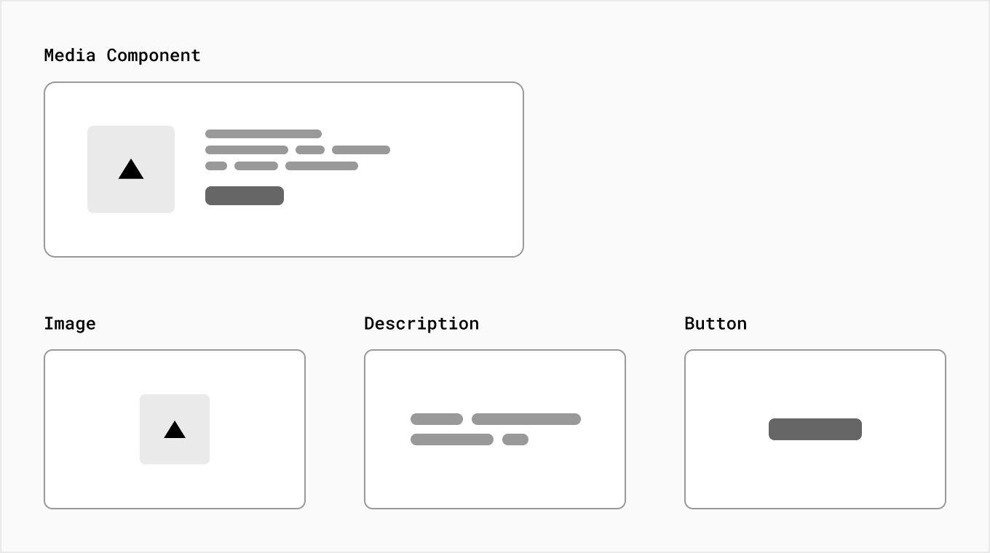
© CESAR School 2024 | Todos os Direitos Reservados
Criando UI com componentes
O React nos permite criar User Interfaces a partir de partes individuais que chamamos componentes.
Ao juntá-los temos telas inteiras e aplicações.

Slide 25

© CESAR School 2024 | Todos os Direitos Reservados
O que poderia ser um componente aqui?

Slide 26
© CESAR School 2024 | Todos os Direitos Reservados
Criando um componente
Um componente React é uma função JavaScript.
O nome do componente deve ser descritivo e representativo. Deve-se utilizar PascalCase, ou seja, cada inicial do nome deve ser maiúscula.
Um componente deve retornar um único elemento JSX. Se preciso, envolva múltiplos elementos em um único contêiner (ex: <div> ou <>).
Você pode declarar múltiplos componentes em um mesmo arquivo, mas o ideal é separá-los em arquivos.
App.jsx
App.jsx
function Hello() {
return <h1>Hello, World!</h1>
}
function Hello() {
return (
<div>
<h1>Hello World!</h1>
<h2>Welcome to my page!<h2>
</div>
)
}

Slide 27
© CESAR School 2024 | Todos os Direitos Reservados
Utilizando um componente
Quando declaramos um componente no mesmo arquivo em que queremos usá-lo, não é necessário importá-lo, então basta chamar o componente em algum trecho de JSX.
App.jsx
function Hello() {
return <h1>Hello, World!</h1>
}
function App() {
return <Hello />
}

Slide 28
© CESAR School 2024 | Todos os Direitos Reservados
Importando e utilizando um componente
No caso de um componente que está em um arquivo a parte, é necessário importá-lo, então vamos ver como fazê-lo:
Hello.jsx
App.jsx
export default function Hello() {
return <h1>Hello, World!</h1>
}
import Hello from './Hello'
function App() {
return <Hello />
}
Importante
Note que é necessário que o componente também seja exportado, caso contrário ele não poderá ser importado por outro arquivo! Outro ponto interessante é que você não precisa colocar o formato do arquivo quando está importando um componente.

Slide 29
© CESAR School 2024 | Todos os Direitos Reservados
Importando imagens
Para usar imagens no React é muito fácil, basta importá-la e referenciá-la no atributo src da tag de <img>:
App.jsx
import picture from './picture.jpg'
function App() {
return <img src={picture} alt="picture description" />
}
Importante
O atributo alt (texto alternativo) é muito importante ser sempre usado nas tags <img> para garantir uma acessibilidade mínima no seu projeto. Além disso, o atributo também fornece um texto alternativo quando ocorre um erro ao carregar a imagem.

Slide 30

Crie um componente que imprima a soma de duas constantes
© CESAR School 2024 | Todos os Direitos Reservados
Exercício 1:

Slide 31
Crie um componente que imprima uma mensagem de “Bom dia”, “Boa tarde” ou “Boa noite” a partir do horário atual do usuário.
© CESAR School 2024 | Todos os Direitos Reservados
Exercício 2:

Slide 32
© CESAR School 2024 | Todos os Direitos Reservados
Estilizando um componente
Existem diversas formas que podemos utilizar para estilizar um componentes, dentre elas:
CSS Inline
Folhas de Estilo (CSS Externo)
CSS Modules
Pré Processadores CSS
Styled-components
Durante o curso vamos utilizar as formas mais simples, que não necessitem de instalações ou configurações adicionais.

Slide 33
© CESAR School 2024 | Todos os Direitos Reservados
CSS Inline
Provavelmente uma das formas mais fáceis e rápidas de estilizar os elementos dentro de um JSX. Possui características muito semelhantes ao CSS Inline que aplicamos no HTML nas aulas anteriores, mas com um grande diferencial, podemos reutilizar estilos em diversos elementos!
Hello.jsx
Hello.jsx
function Hello() {
return (
<h1 style={{ color: 'red', fontSize: 64 }}>
Hello, World!
</h1>
)
}
function Hello() {
const h1Style = {
color: 'red',
fontSize: 64
}
return (
<h1 style={h1Style}>
Hello, World!
</h1>
)
}
Importante
Ao utilizar um objeto literal dentro de um atributo em JSX é necessário acrescentar mais um par de chaves { }

Slide 34
© CESAR School 2024 | Todos os Direitos Reservados
Folha de Estilo
Uma forma fácil e eficiente de estilizar é usando as folhas de estilo, traduzindo, arquivos .css. Basicamente é criar um arquivo css normal e depois importá-lo no seu JSX. O diferencial em relação ao inline é que podemos usar facilmente os recursos do CSS, como as classes, por exemplo.
style.css
Hello.jsx
.title {
color: red,
font-size: 64px
}
import 'style.css'
function Hello() {
return <h1 className="title">Hello, World!</h1>
}
Importante lembrar!
Ao utilizar folha de estilo deve-se declarar as regras conforme é no css convencional, ou seja, não se modifica seguindo as regras do JSX.

Slide 35
© CESAR School 2024 | Todos os Direitos Reservados
CSS Modules
Semelhante ao método anterior, o CSS Modules é baseado também na criação de um arquivo .css e importá-lo no JSX. O seu grande diferencial é que ele é projetado para ter um escopo reduzido ao componente, com o recurso de gerar nomes de classes únicas, evitando assim qualquer tipo de conflito com nomes de classes provindos de outros estilos.
Hello.modules.css
Hello.jsx
.title {
color: red,
font-size: 64px
}
import classes from 'Hello.module.css'
function Hello() {
return (
<h1 className={classes.title}>
Hello, World!
</h1>
)
}
Importante
O Vite, por padrão, já é compatível como CSS Modules, caso esteja usando outro bundler é importante verificar se é necessário fazer alguma configuração para ativar o recurso.

Slide 36
@CESAR 2023 | Todos os Direitos Reservados
© CESAR School 2024 | Todos os Direitos Reservados
Monitoria

Slide 37
Bem-vindo à monitoria!
Instruções
Aqui você pode, e deve, abrir a câmera e o microfone!
Esse é um espaço para fazer o desafio e tirar dúvidas;
Todos aqui devem ser respeitosos e educados.

Slide 38

Crie seu cartão de visita virtual utilizando React. Por enquanto, crie tudo em um componente único.
Link Figma
© CESAR School 2024 | Todos os Direitos Reservados
Desafio

Slide 39


dcc@cesar.org.br
© CESAR School 2025 | Todos os direitos reservados

Slide 40
MUITO OBRIGADO!
© CESAR School 2025 | Todos os direitos reservados

